Slide 1
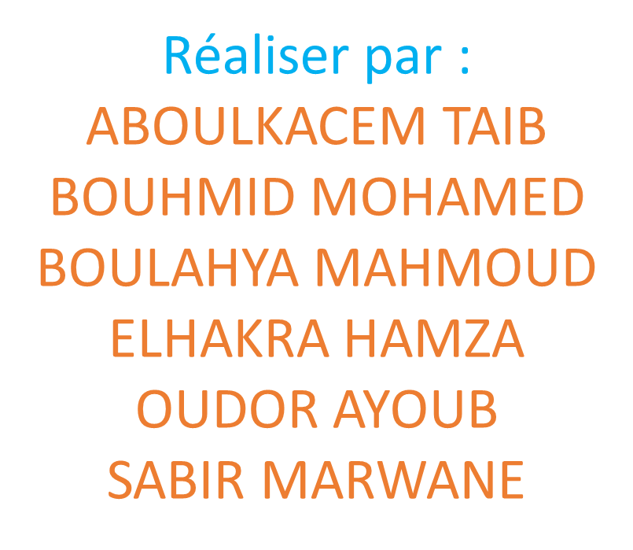

Sociologie de l’éducation

Slide 2
Les Axes:
Introduction
Définition de sociologie
Définition de l’éducation
Définition de sociologie de l’éducation
Domains d’activité de la sociologie d’éducation
de la sociologie d’éducation par Emile Durkheim

Slide 3
Introduction à la sociologie de l'éducation

Slide 4
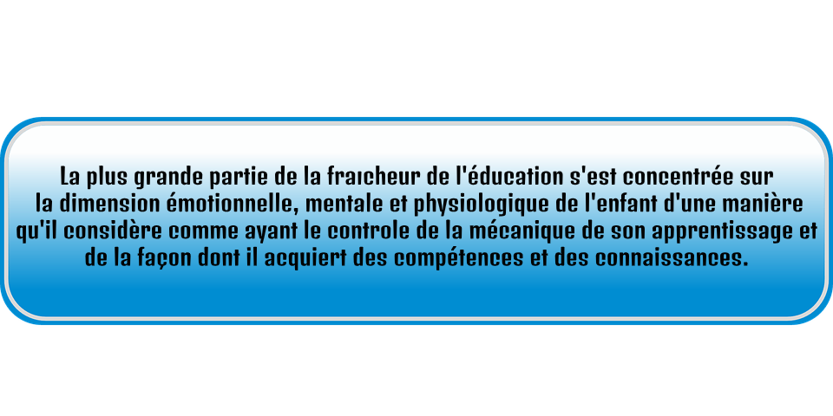



Slide 5
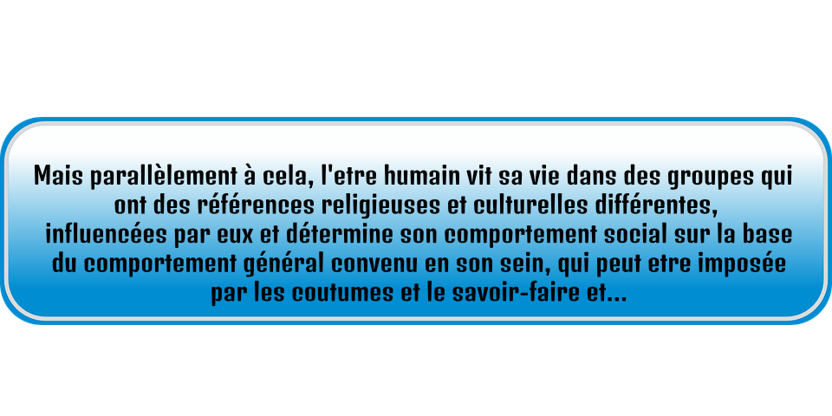


Slide 6



la sociologie

Slide 7








Slide 8
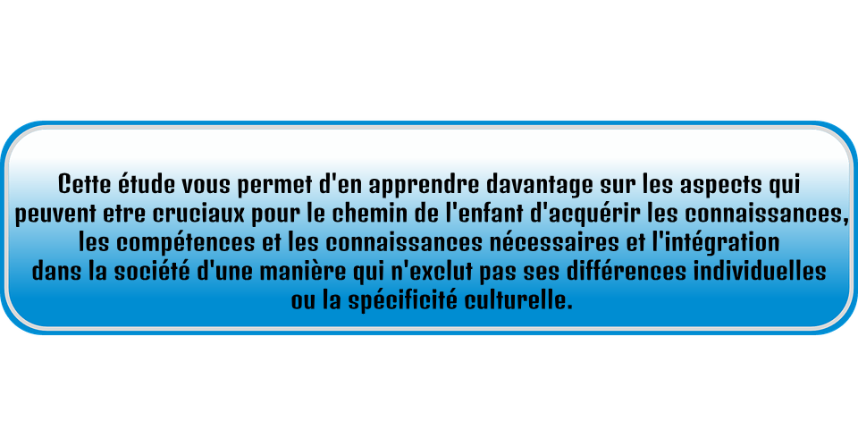


Slide 9



Slide 10
Auguste Comte a été le premier à découvrir le terme [sociologie] en 1830
Il se compose de (logie) au sens de connaissance ou de connaissance, et du mot (Société) qui désigne la société. Ainsi, le concept de sociologie est la science des sociétés humaines,

Slide 11

Sociologie
“
“
Tout le monde s'accorde à dire que la sociologie s'intéresse à l'étude
de la société.
2019/2020

Slide 12

Sociologie
Il y a ceux qui considèrent qu'il s'agit d'une étude des systèmes sociaux, que ce soit dans les parts de sa stabilité et de sa stabilité ou dans les moments de changements et de développements qui ont été abordés.
01
03
Il y a ceux qui considèrent la
sociologie comme une
science liée à l'étude du
comportement humain.
02
Il y a ceux qui considèrent la sociologie comme l'étude de l'interaction humaine (dans un sens qui étudie l'interaction entre les groupes sociaux en général).
04
Et il ya ceux qui considèrent comme une étude des modèles sociaux et c'est la définition que tout le monde connaît parce que la sociologie est basée sur l'étude de la société. Délinquance, violence,
chômage...

Slide 13
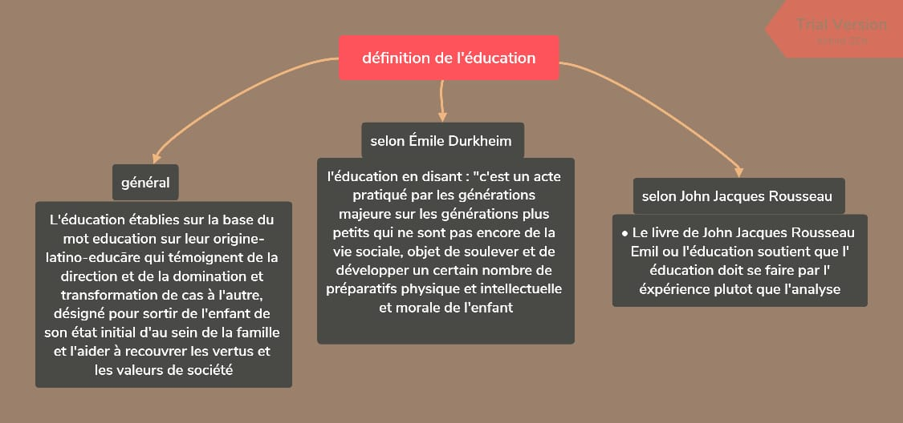
Définition d’éducation

Slide 14
Définition de sociologie de l’éducation
Ahmed Uzi dit que ” La sociologie pédagogique d'étudier les activités éducatives des institutions, comme la formation des enseignants et des élèves et les administrateurs au sein des établissements scolaires. En outre, il décrit la nature des relations et des activités menées entre eux. Il s'intéresse de sociologie de l'éducation étudie les liens entre l'école et d'autres organismes, tels que la famille,, la mosquée et le Club. »
Ali hawat dit que ” La science qui a étudié l'homme lorsqu'entrer en relation avec une autre personne dans le cadre pédagogique destiné à la composition de l'expérience, les connaissances ou la culture, l'éducation ou de formation".

Slide 15
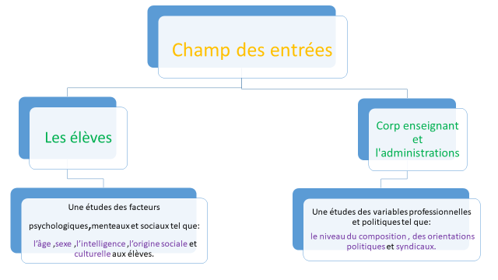


Domains d’activité de la sociologie d’éducation

Slide 16


Slide 17

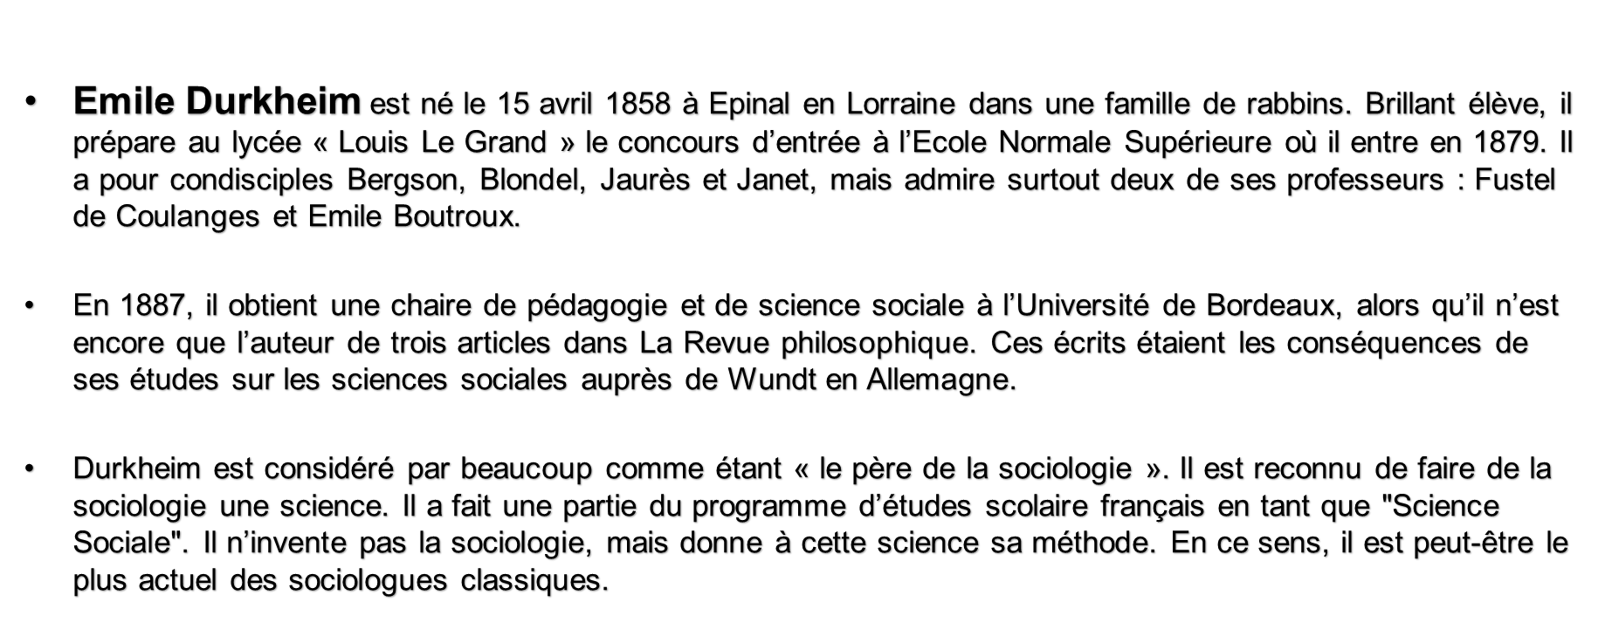

Slide 18
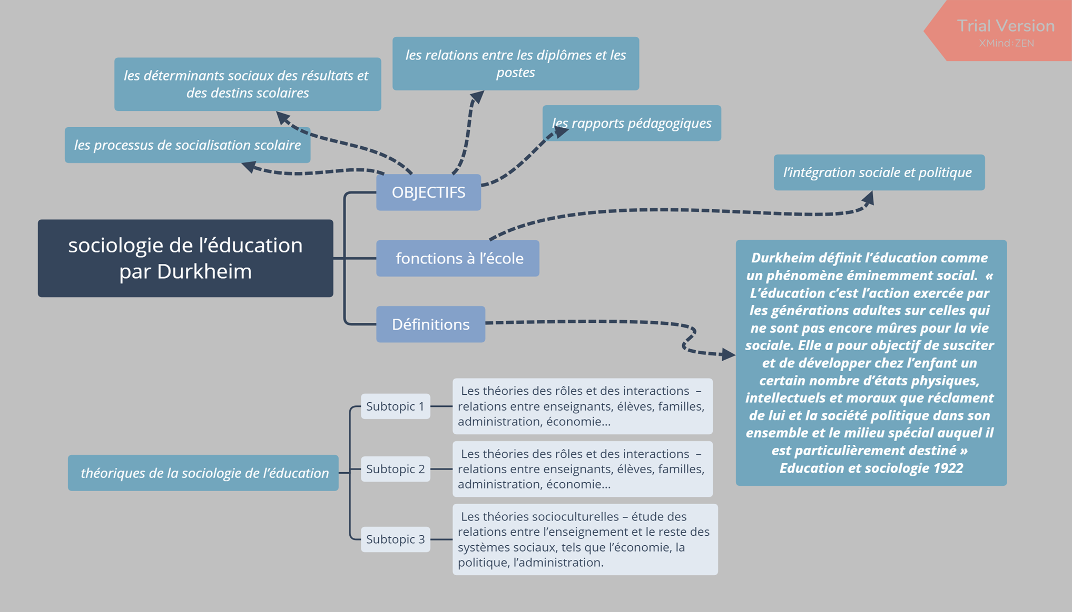

Slide 19
Les fonctions sociales de l’éducation selon Emile Durkheim
une approche spécifique du phénomène éducatif
Durkheim se pose donc la question clé des rapports de l’homme et du groupe, du fondement des sociétés et pense que pour édifier une sociologie scientifique, il est urgent de dépasser les idéologies politiques et sociales. Il s’attache à définir les conditions d’existence d’une société respectueuses des personnes et d’élaborer les modèles d’école et de pédagogie.
Précurseur incontesté de la sociologie. Premier sociologue de l’éducation.
Dans « règles de la méthode sociologique » (1895), on retouve son principe fondateur : « Les faits sociaux doivent être considérés comme des choses »
Durkheim participera activement aux débats sur l’éducation de l’époque sous Jules Ferry et les lois fondamentales entre 1879 et 1889.

Slide 20
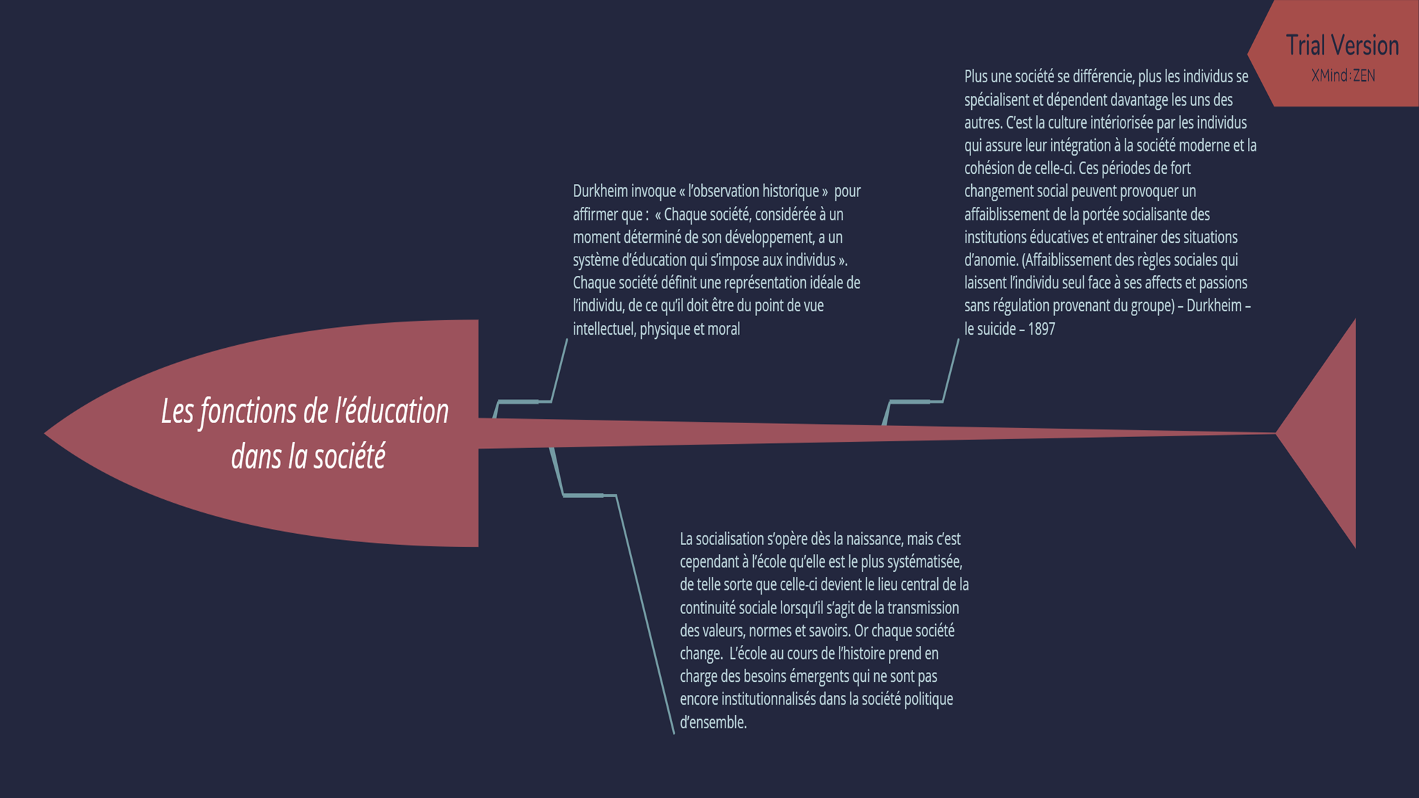

Slide 21
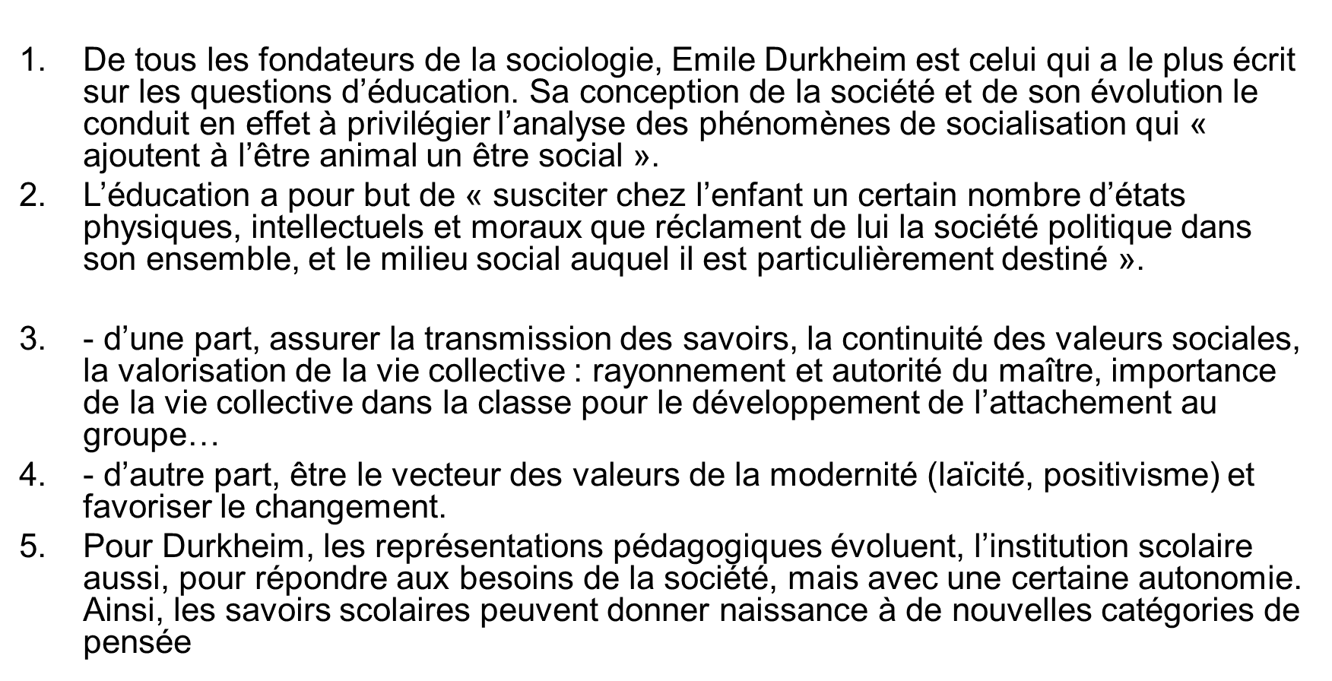
Prise de vue

Slide 22
Les références
wikipédia.org.ma
www.youtube.ma
livre de durkeim sur la sociologie et l'éducation
sasiologia

Slide 23


